Slide 1
Проходной порог
Белов Василий
Notes:
Титульный слайд с фоном фирменного цвета

Slide 2

Оптимальный порог
прохождения
С учетом того, что при уровне сложности, соответствующем рабочей среде, вероятность правильного ответа у слабых кандидатов составляет 90%, а у сильных — 99%, и при условии, что вероятность успешного прохождения для сильных кандидатов должна быть не менее 80%, оптимальным проходным порогом оказывается 19 из 20 заданий.
Вероятность перехода на следующий этап для слабых кандидатов составит 40%, в то время как для сильных она будет выше 90%. Если установить проходной порог на уровне 20 из 20 вопросов, это значительно увеличит количество отсева перспективных кандидатов
01
2

Slide 3
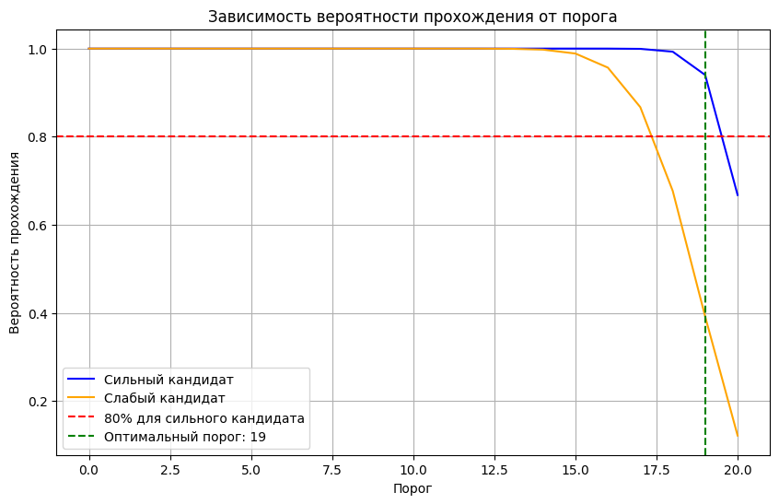

Оптимальный порог прохождения
3

Slide 4

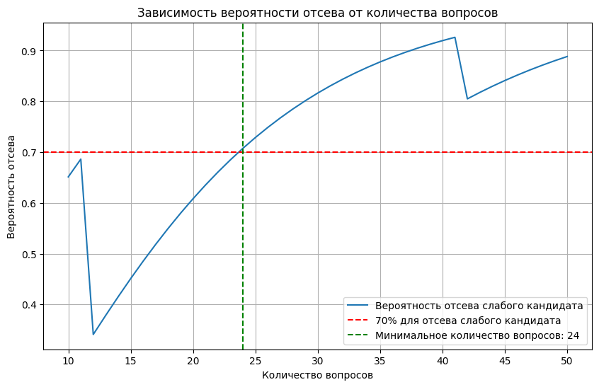
Мы отсеиваем не менее 70% слабых кандидатов
Вероятность отсева в зависимости от количества вопросов
4

Slide 5
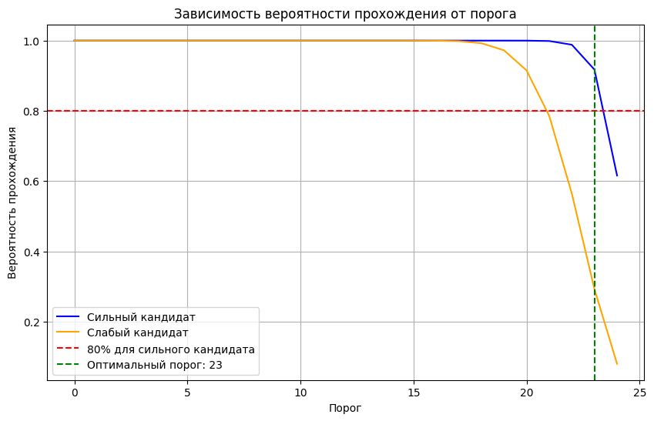
Должно пройти не менее 80% сильных кандидатов
Вероятность прохождения порога
5

Slide 6
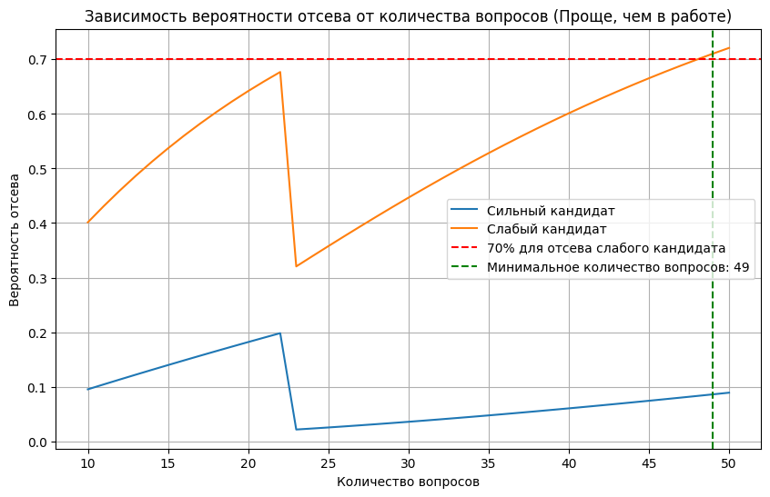
Зависимость вероятности отсева от количества вопросов (проще чем в работе)
6

Slide 7
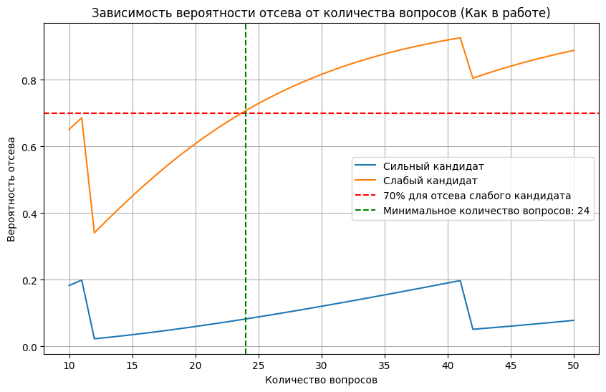
Зависимость вероятности отсева от количества вопросов (как в работе)
7

Slide 8
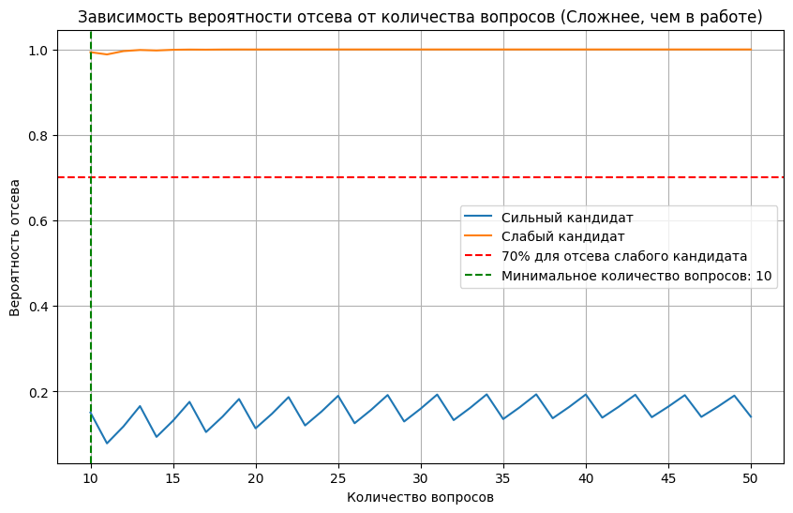
Зависимость вероятности отсева от количества вопросов (сложнее чем в работе)
8

Slide 9
Результаты
Сравнение результатов по количеству вопросов
Проще чем в работе
Сложность: как в работе
Сложнее чем в работе
Минимальное количество вопросов: 49
Пороговый балл: 39
Минимальное количество вопросов: 24
Пороговый балл: 19
Минимальное количество вопросов: 10
Пороговый балл: 8
9

Slide 10
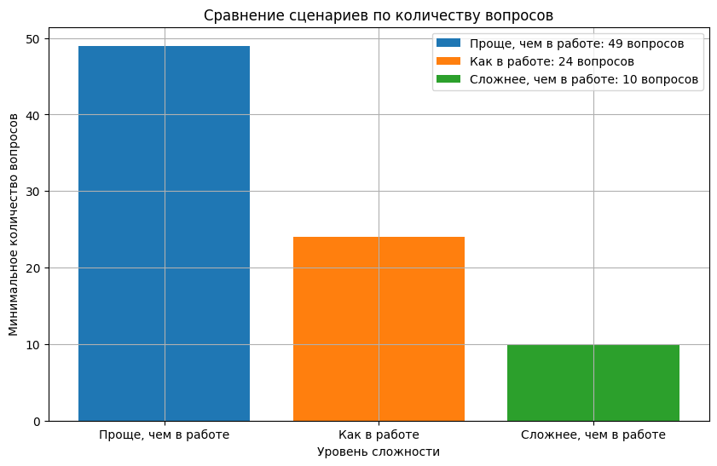
Сравнение результатов по количеству вопросов
10

Slide 11
Итоговый
вывод
Оптимальным вариантом является уровень сложности
“Сложнее, чем в работе”, минимальное количество вопросов: 10, пороговый
балл: 8
01
11

